Slide 1
Повышение профессиональной компетентности учителей русского языка и литературы посредством использования возможностей искусственного интеллекта
Учитель русского языка и литературы
МОАУ «СОШ 51 г.Орска»
Назаренко Светлана Дмитриевна

Slide 2
Цели использования ИИ на уроках:
Повышение эффективности обучения ( Skysmart, Учи.ру, Яндекс.Учебник);
Ускорение обучения путем создания особых образовательных траекторий на основе анализа и оценки уровня подготовки каждого учащегося ( GigaChat, DeepSeek);
Развитие речи и письма (Grammarly);
Автоматизация проверки заданий;

Slide 3
Преимущества использования ИИ на уроках:
Предоставляет возможности для создания персонализированных программ обучения, где каждый ученик получает индивидуальные задания и упражнения на основе его собственного прогресса и стартового уровня подготовки;
Ускоряет процесс обучения, в частности получение обратно связи, за счет быстрой автоматической проверки заданий;
Повышает прочность усвоения материала за счет возможности многократного повторения заданий для закрепления материала;

Slide 4
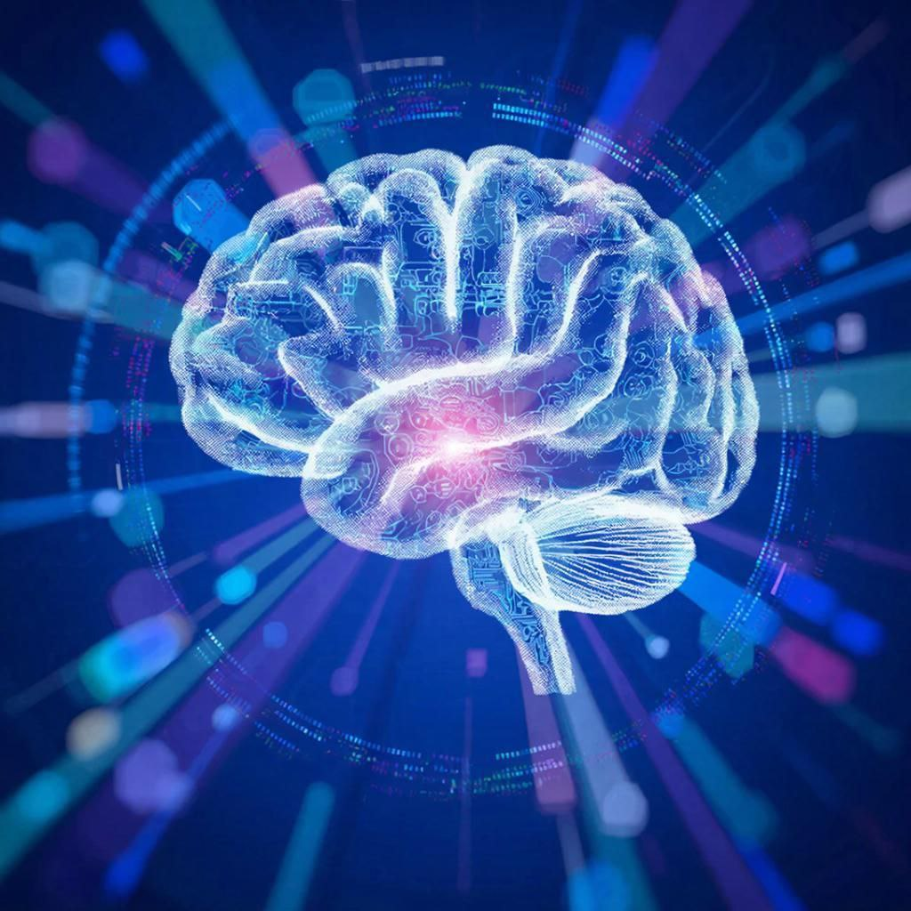
Проблемы, которые могут возникнуть при использовании ИИ:
Недостаточно точность в понимании языковых явлений;
Непонимание контекста;
Ошибки в пунктуации и орфографии;

Slide 5

DeepSeek
DeepSeek — «рассуждающая» языковая модель, похожа на ChatGPT, YandexGPT или GigaChat. Пользователь может с ней общаться, генерировать тексты, получать советы, искать информацию в интернете и писать код.

Slide 6
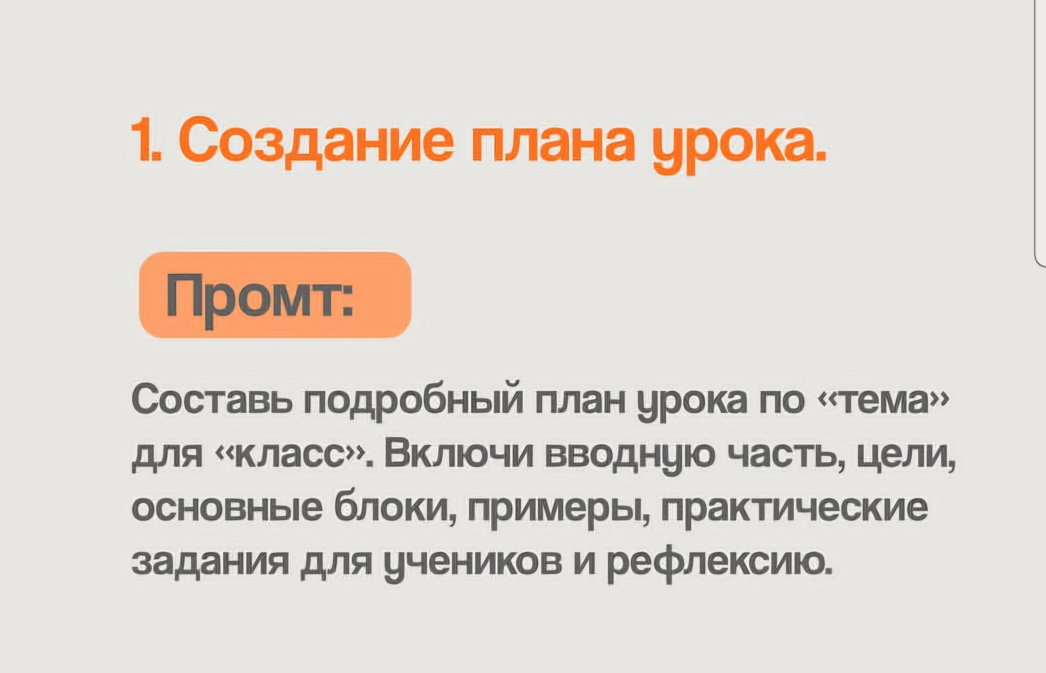
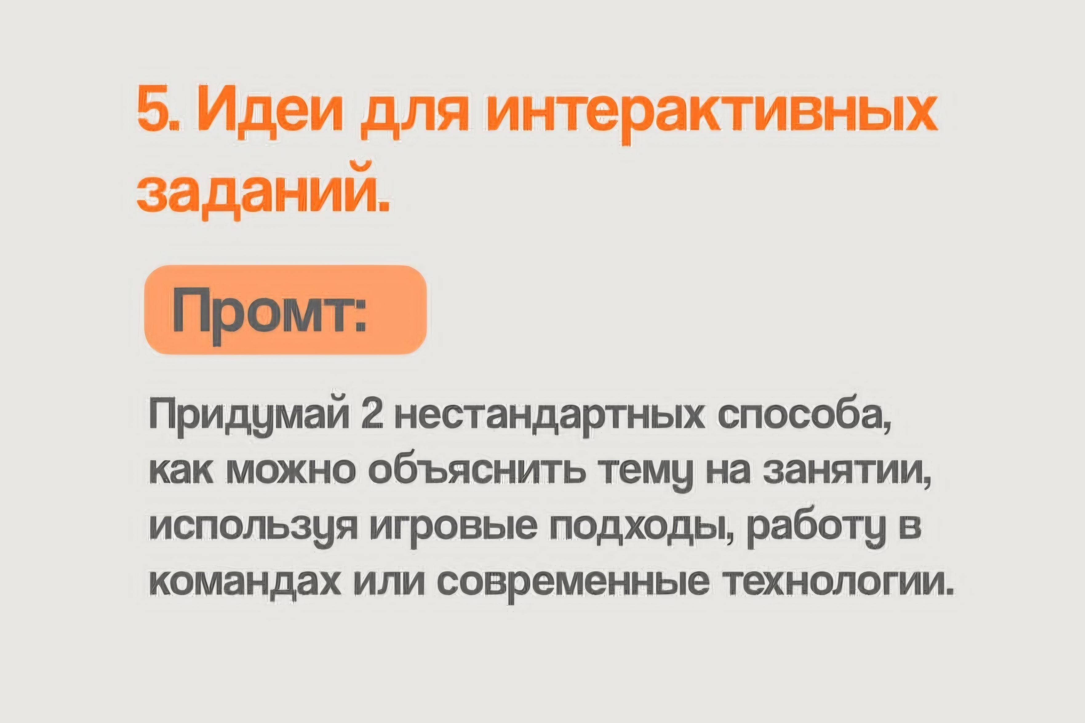
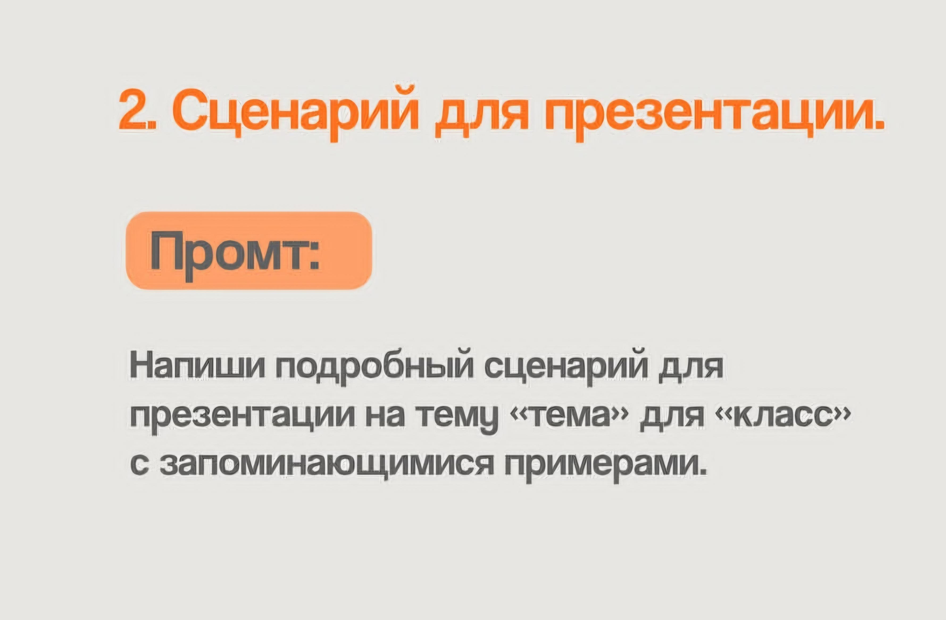
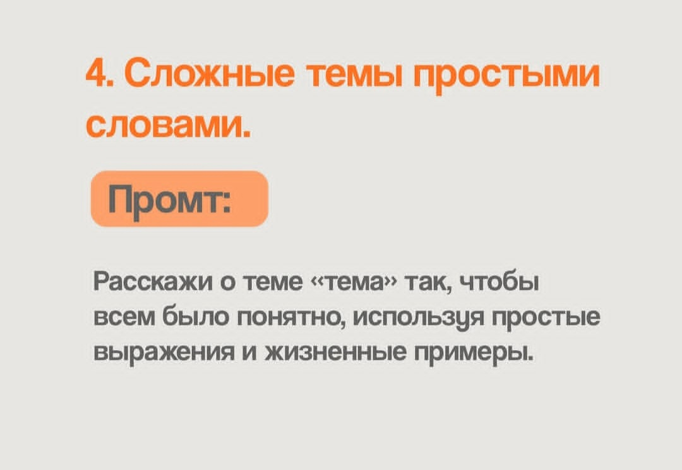
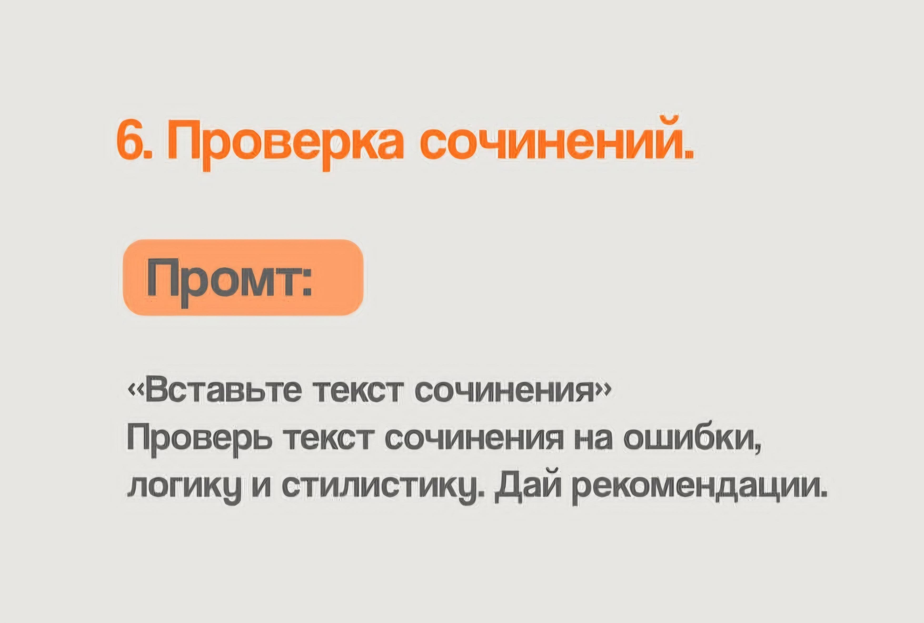
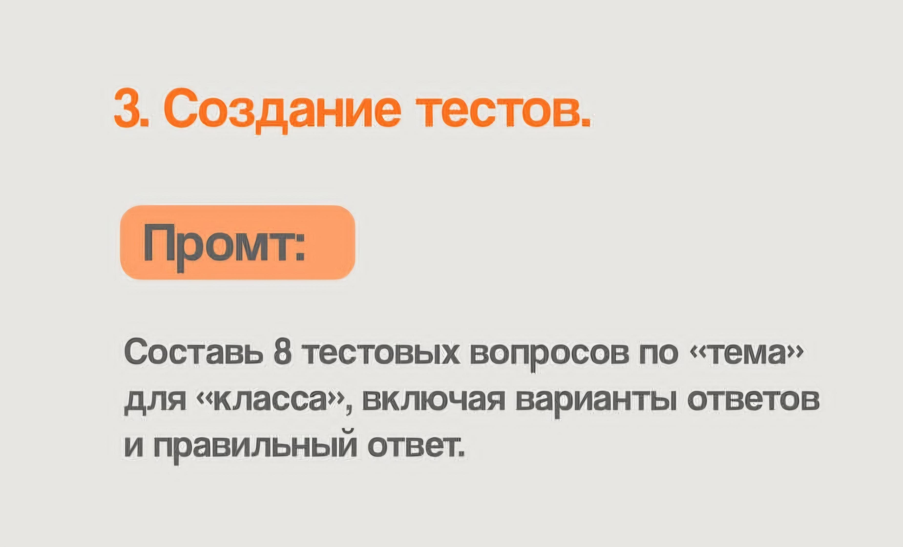

Slide 7
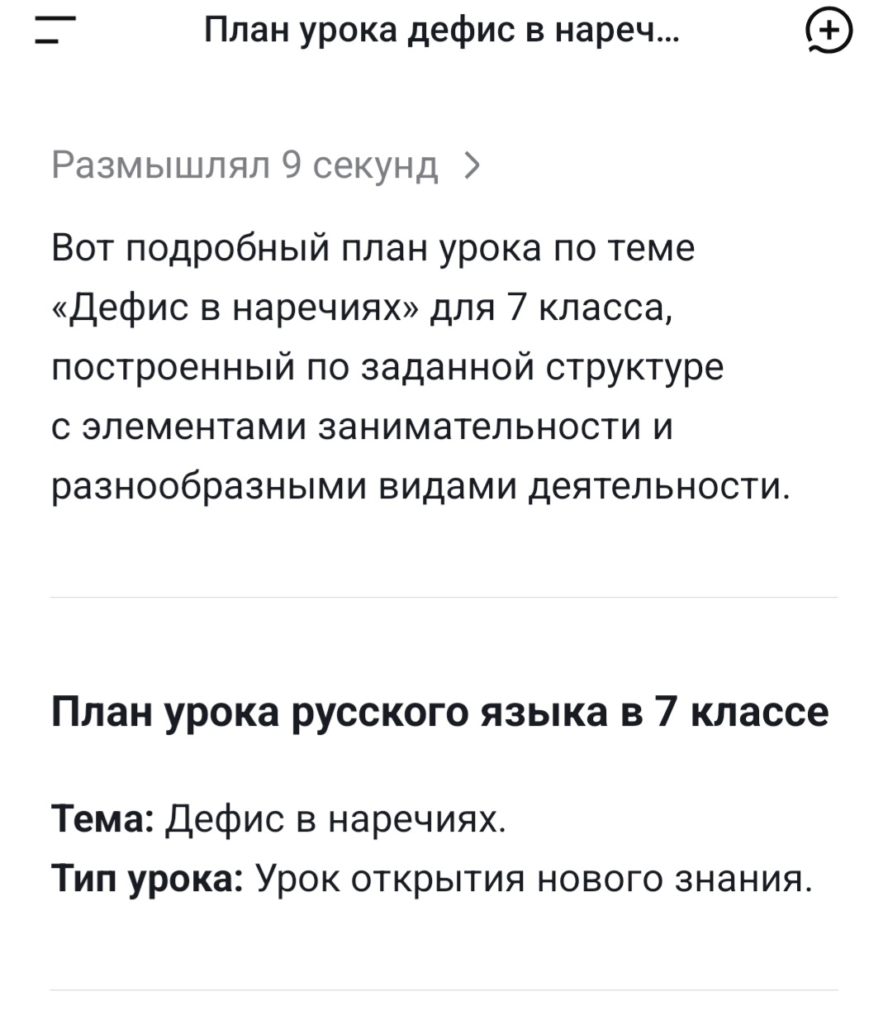
Промт:
Составь подробный план урока по теме «Дефис в наречиях" для 7 класса. Урок должен состояться из 4 блоков.
1. Вводная часть. Проблемная ситуация.(Пропиши также цели урока и ууд)
2. Основная часть. Изучение новой темы с примерами и упражнениями.
3. Закрепление. Упражнение для закрепления. Разные формы работы: индивидуальная , групповая, парная. 3 упражнения.
4. Заключительный этап. Рефлексия.
Разнообразь урок интересными заданиями, физминуткой, музыкой, стихами.

Slide 8
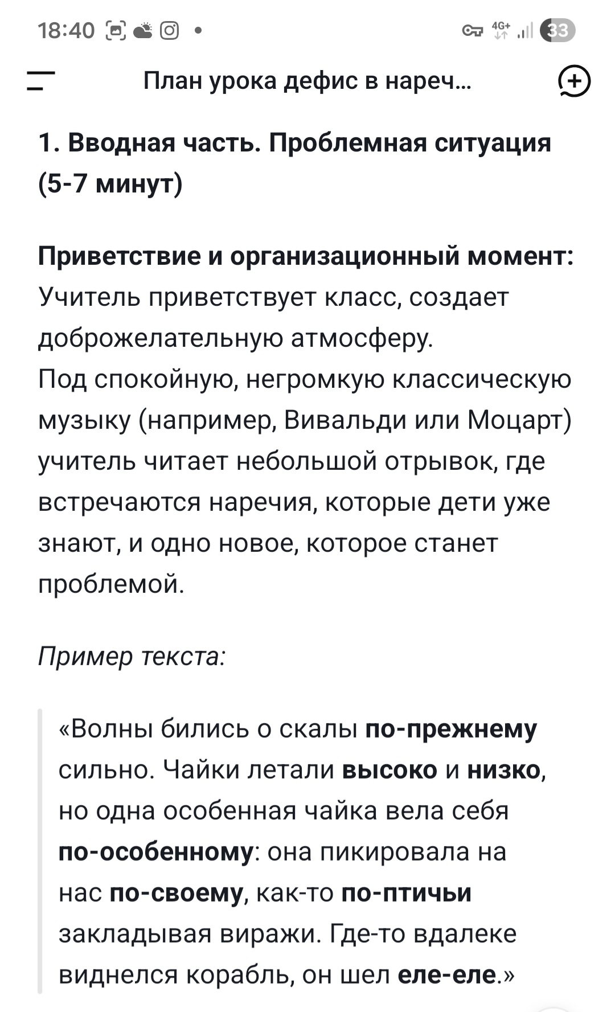
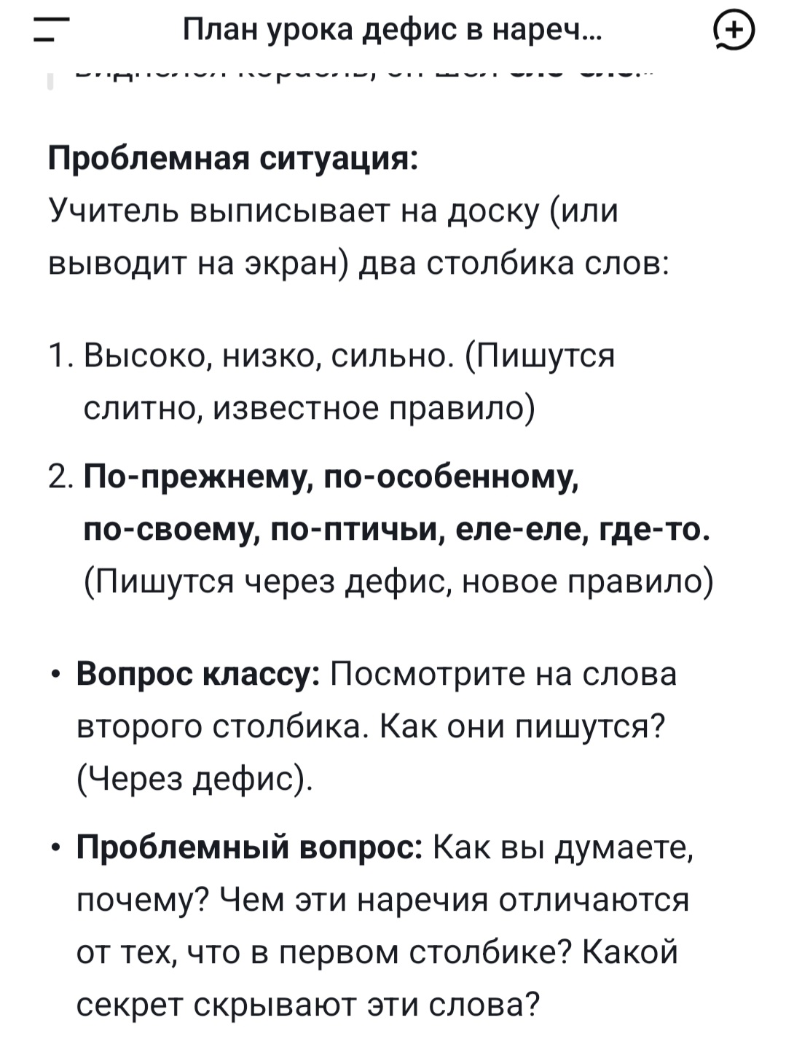

Slide 9
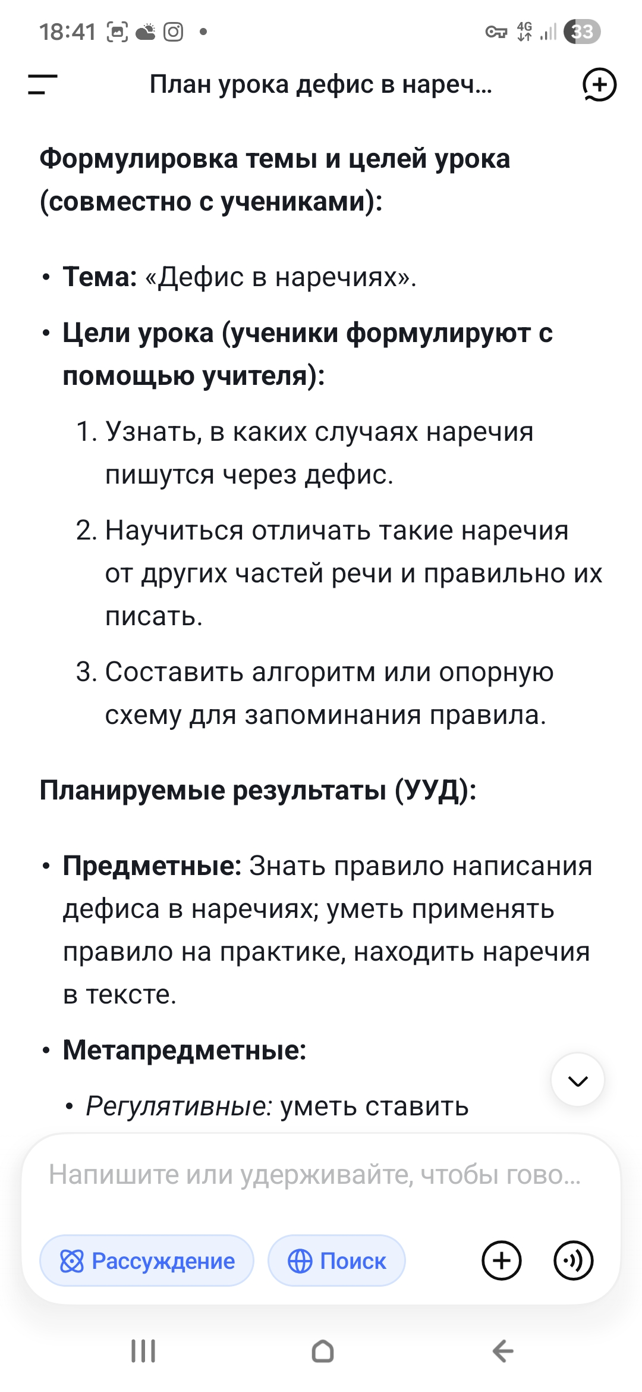
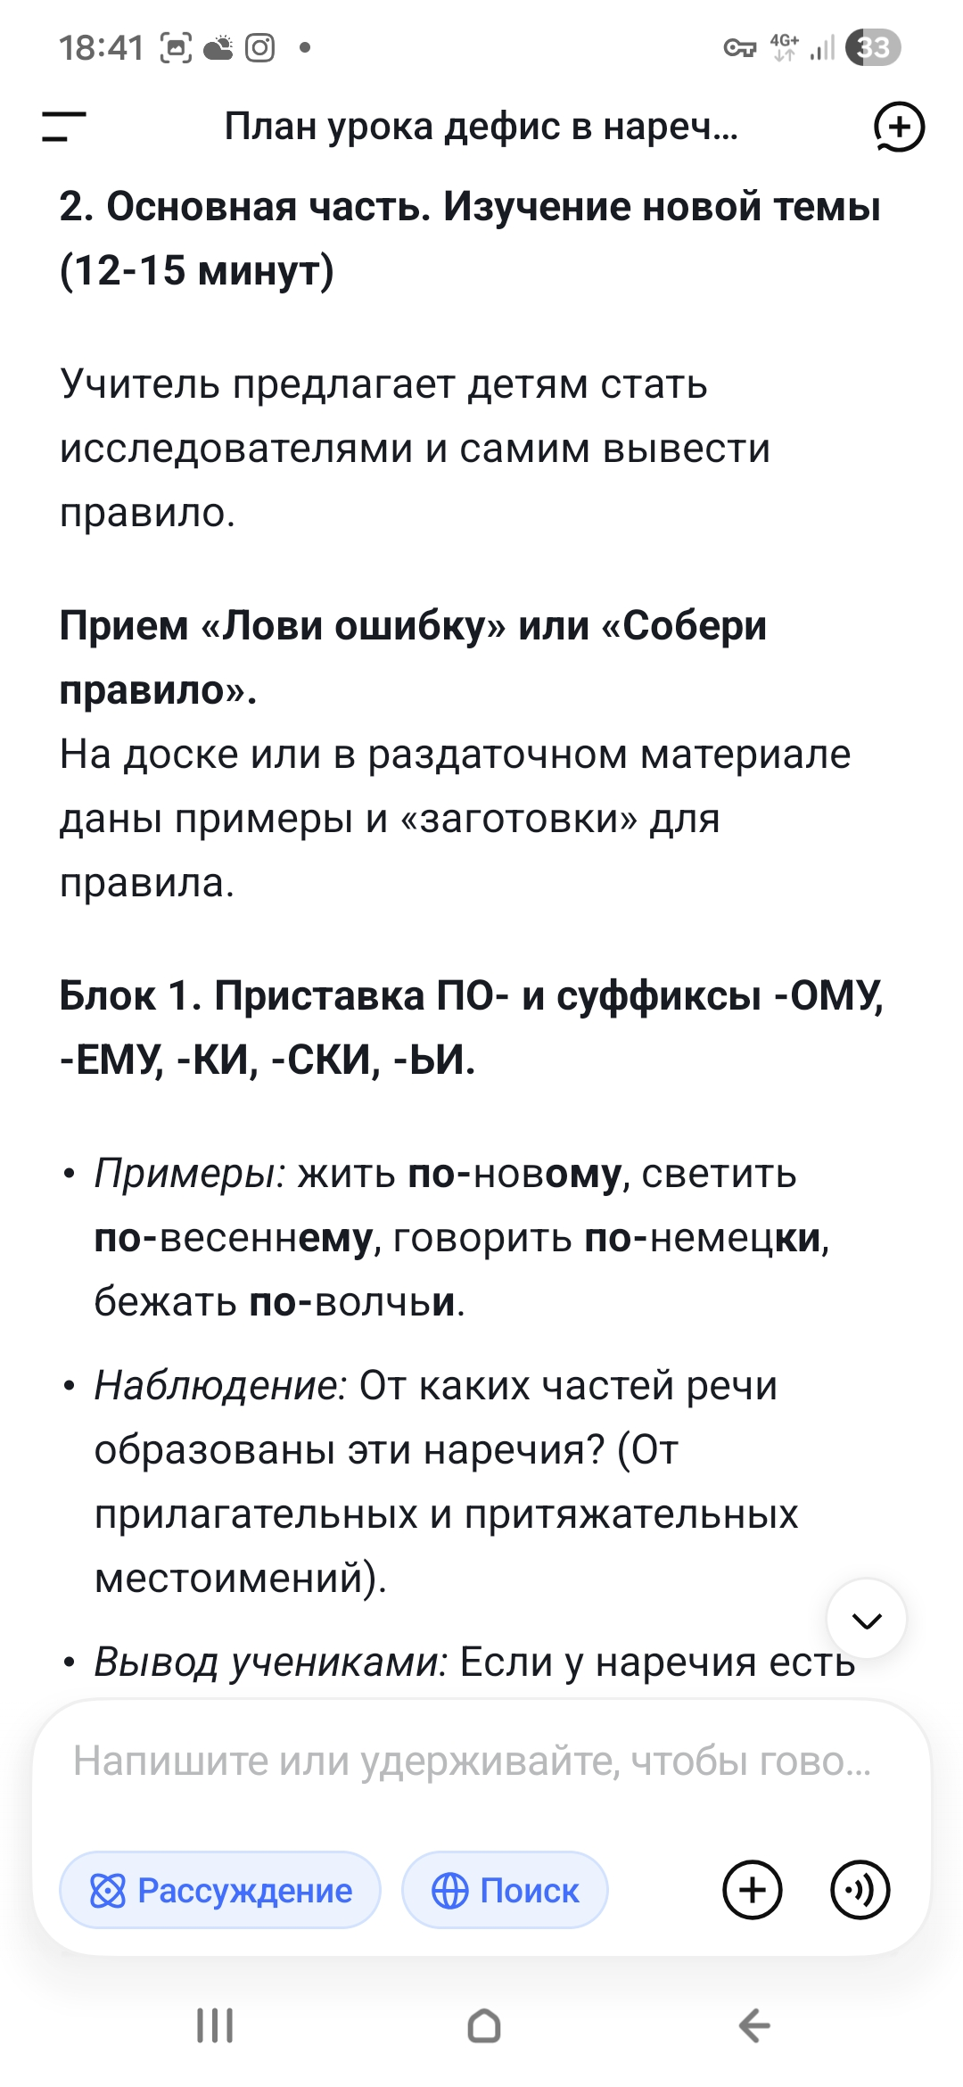

Slide 10
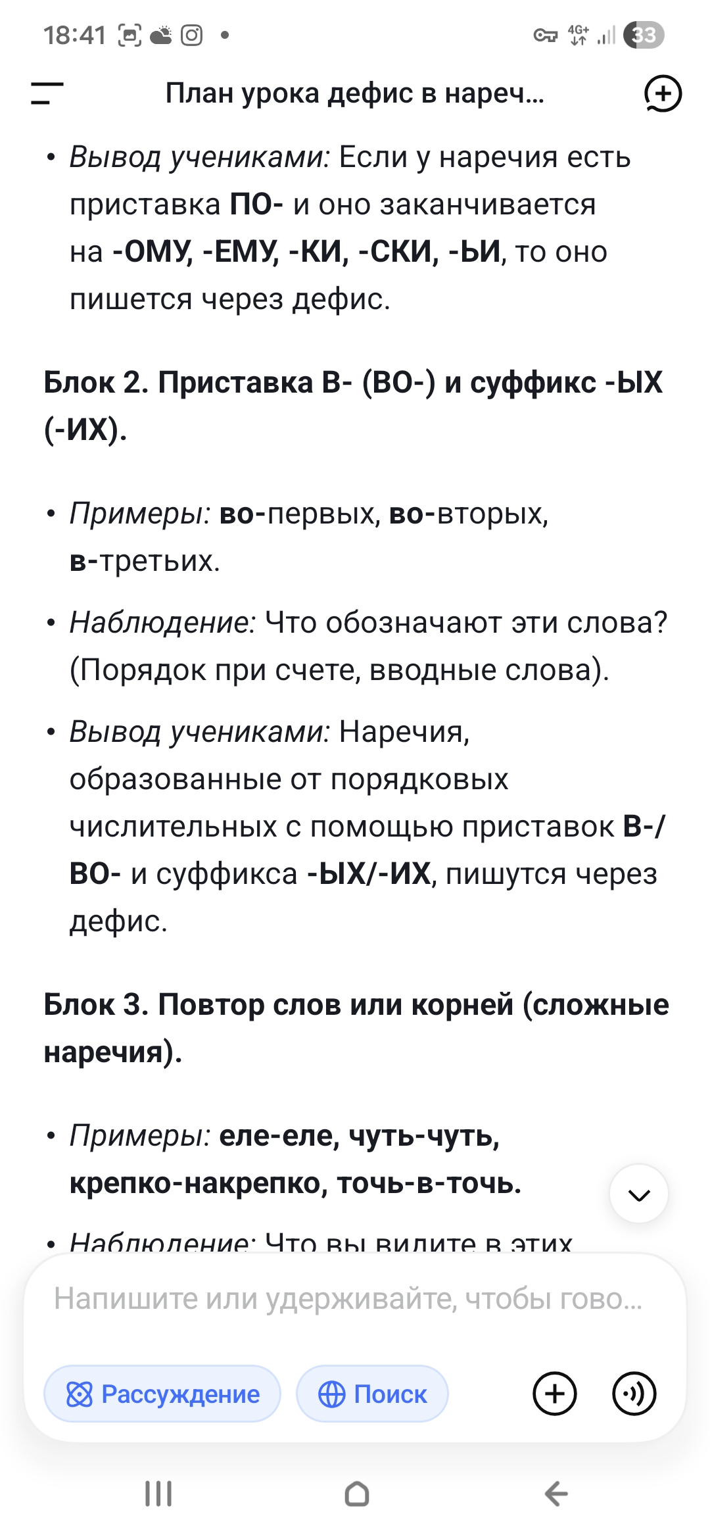
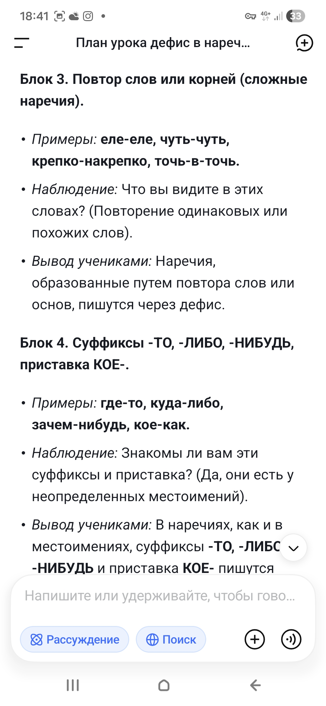

Slide 11
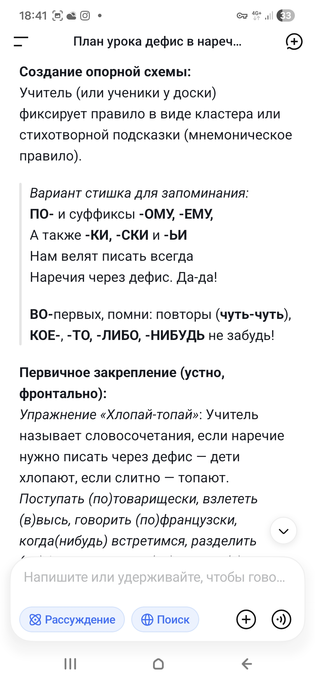
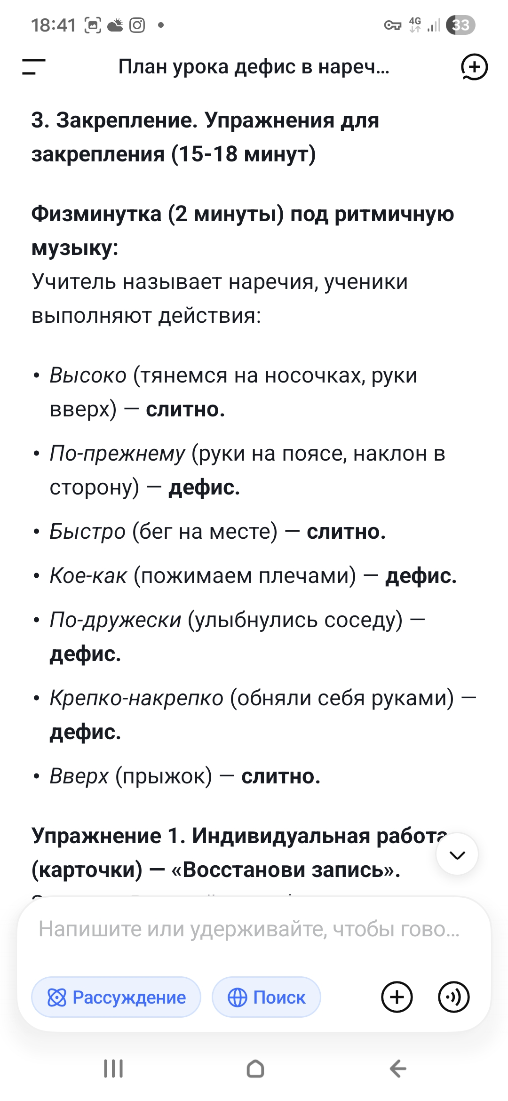

Slide 12
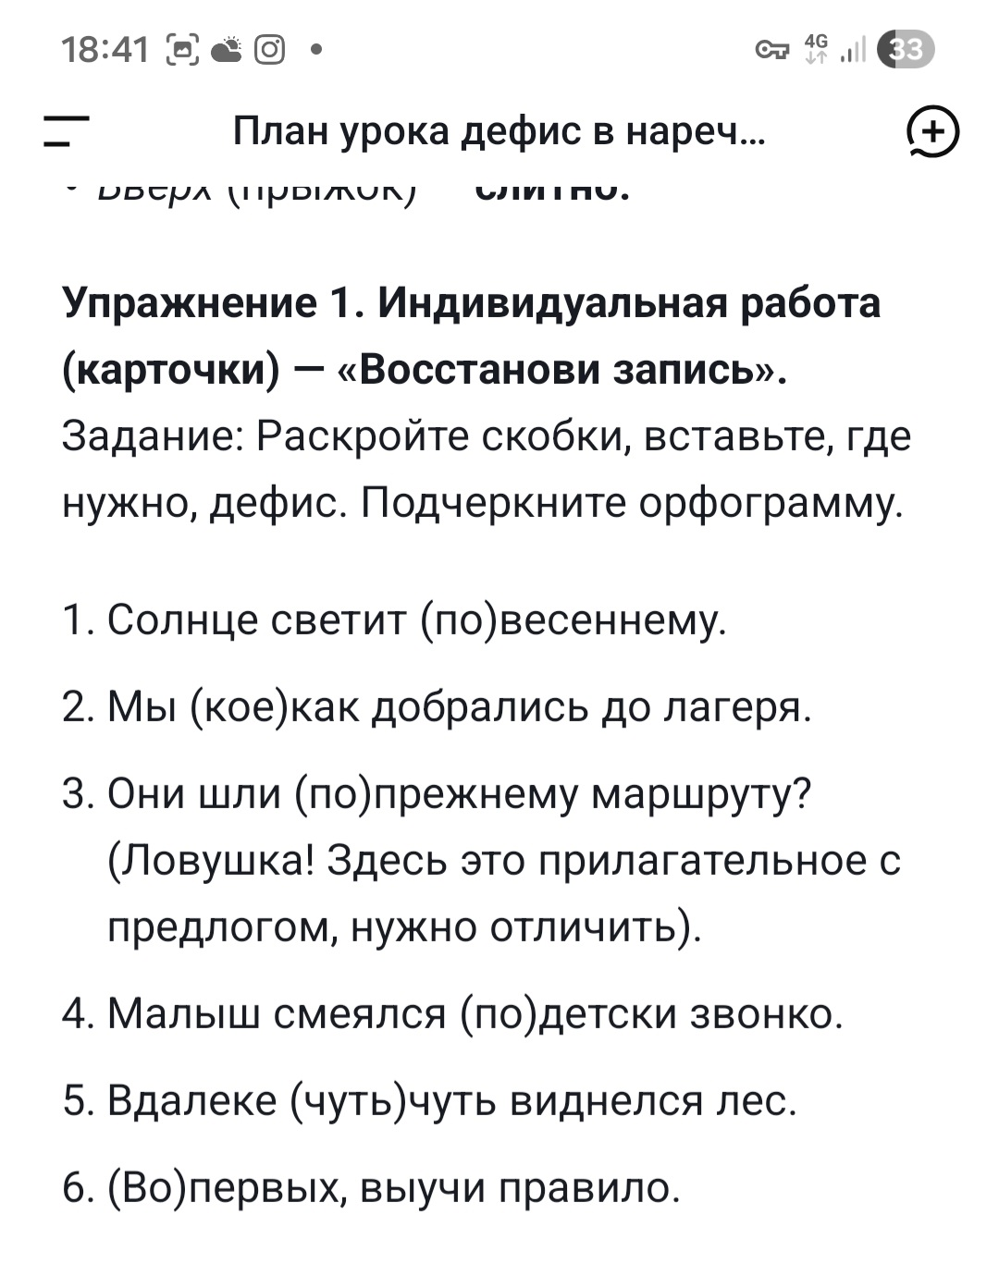
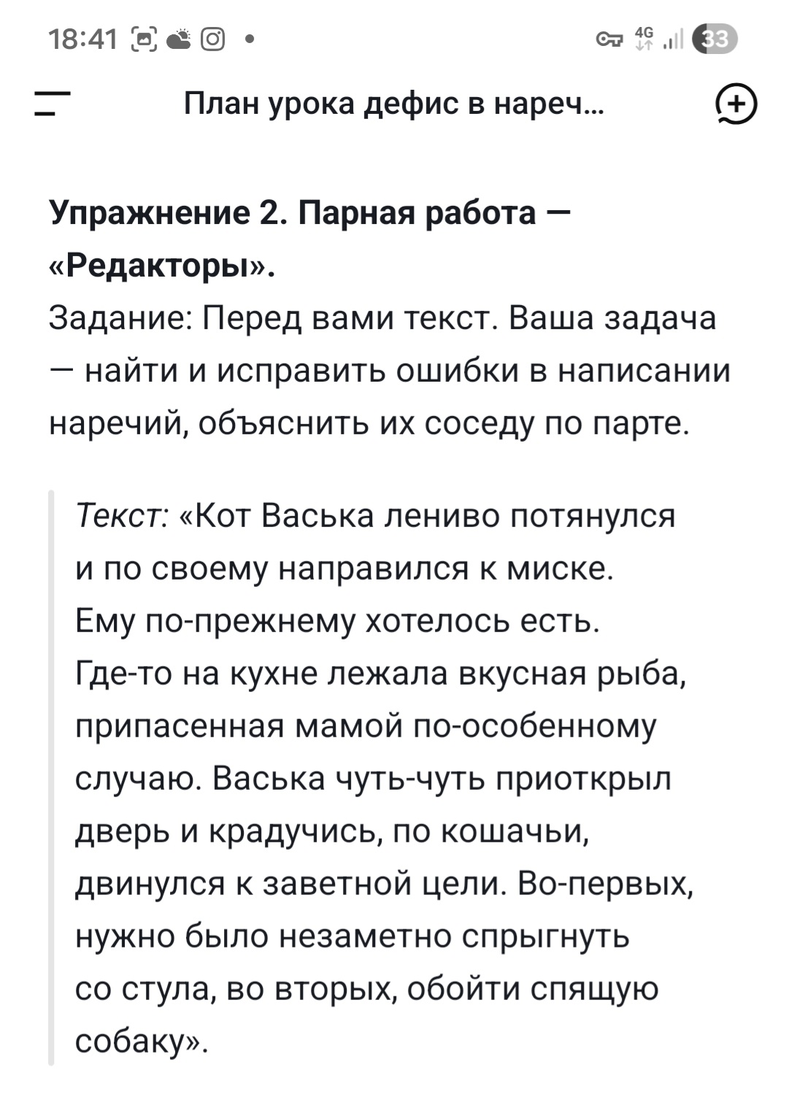

Slide 13
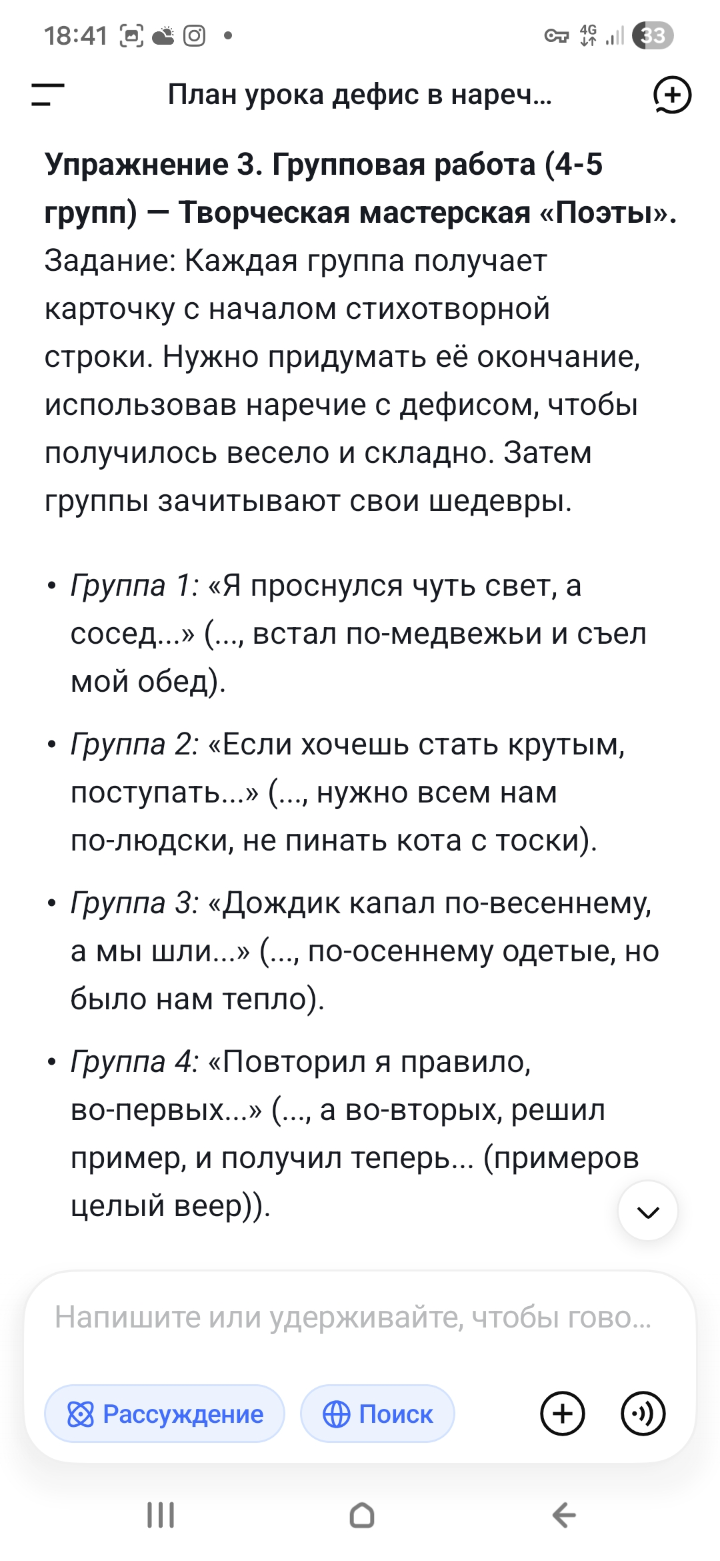
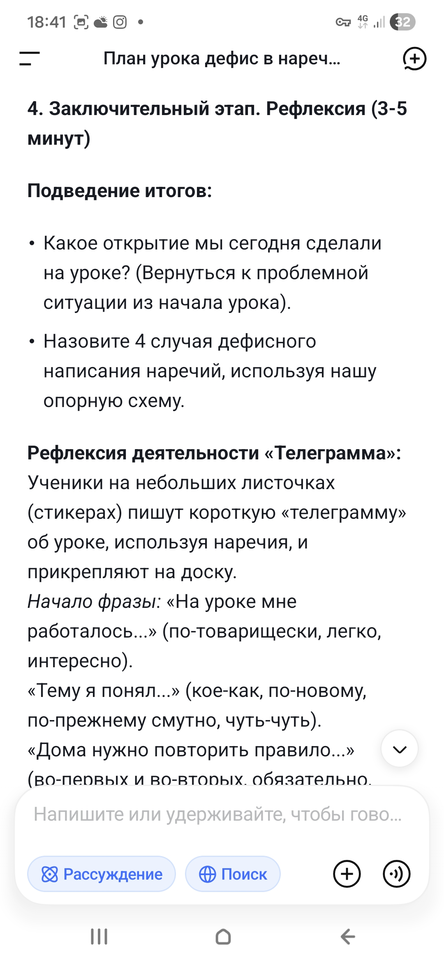

Slide 14
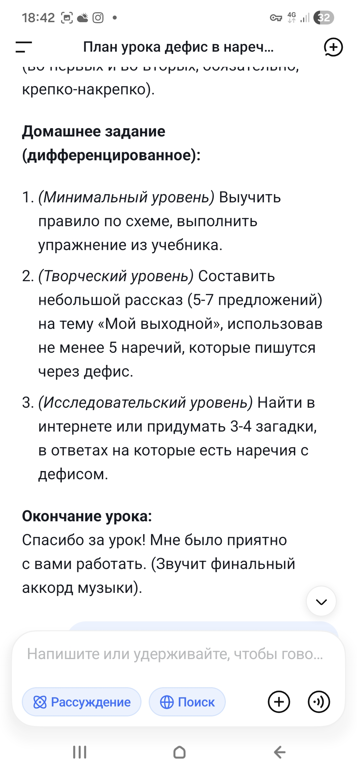

Slide 15
Napkin – переделывает конспекты в схемы и инфографику.
Magicschool – сервис, где доступно более 80 педагогических инструментов.
Grammarly- проверяет грамматику, орфографию, пунктуацию текстов.
DeepSeek – языковая модель.
GigaChat – языковая модель, создает тексты, изображения, отвечает на вопросы.
Мирон – помощь при выполнении домашних заданий, объяснение тем.
Сочинитель – помогает готовиться к сочинениям.

